Slide 1
Алгоритм минимизации частично определенных функций классе ДНФ
1. СДНФ функции f0 .
2. сокращенная ДНФ функции f1 .
3. С помощью матрицы покрытий коституент единицы функции f0 простыми импликантами функции f1 строим все тупиковые ДНФ (для некоторых доопределений функции f ) .
4. Среди полученных ТДНФ выбираем простейшие, они являются минимальными ДНФ ( для некоторых доопределений функции f ) .

Slide 2

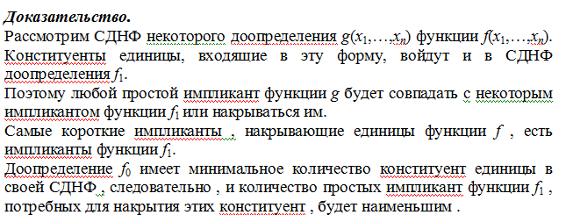
Алгоритм минимизации частично определенных функций классе ДНФ

Slide 3
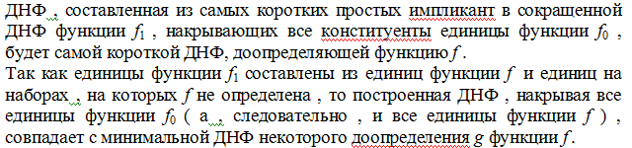
Алгоритм минимизации частично определенных функций классе ДНФ

Slide 4
Алгоритм минимизации частично определенных функций классе ДНФ
f ( x, y, z, t ) = (1---010010-01--1)
0000
-------
0001
0010
1000
------
0011
0101
1010
1100
------
1101
1110
-------
1111
x y z t | f f₀ f₁
0 0 0 0 0 0 0 1 0 0 1 0 0 0 1 1 0 1 0 0 0 1 0 1 0 1 1 0 0 1 1 1 1 0 0 0 1 0 0 1 1 0 1 0 1 0 1 1 1 1 0 0 1 1 0 1 1 1 1 0 1 1 1 1 | 1 1 1 - 0 1 - 0 1 - 0 1 0 0 0 1 1 1 0 0 0 0 0 0 1 1 1 0 0 0 - 0 1 0 0 0 1 1 1 - 0 1 - 0 1 1 1 1

Slide 5
Алгоритм минимизации частично определенных функций классе ДНФ
0000 +
-------
0001 +
0010 +
1000 +
------
0011 +
0101 +
1010 +
1100 +
------
1101 +
1110 +
-------
1111 +
000-
00-0
-000
-----
00-1
0-01
001-
-010
10-0
1-00
-----
-101
1-10
110-
11-0
--------
11-1
111-

Slide 6

Минимальные формы
0000 +
-------
0001 +
0010 +
1000 +
------
0011 +
0101 +
1010 +
1100 +
------
1101 +
1110 +
-------
1111 +
000- +
00-0 +
-000 +
-----
00-1 +
0-01
001- +
-010 +
10-0 +
1-00 +
-----
00- -
-0-0
------
1- -0
-------
11- -
-101
1-10 +
110- +
11-0 +
--------
11-1 +
111- +

Slide 7
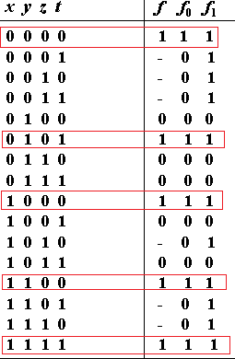
Минимальные формы

Slide 8
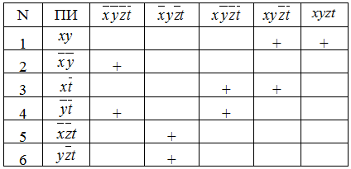
Алгоритм минимизации частично определенных функций классе ДНФ

Slide 9
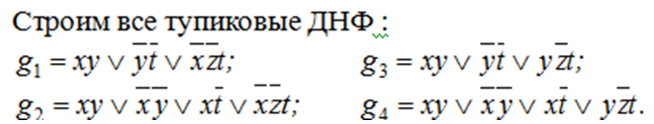
Алгоритм минимизации частично определенных функций классе ДНФ

Slide 10


Алгоритм минимизации частично определенных функций классе ДНФ

Slide 11
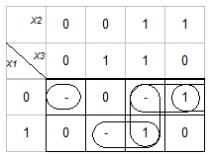

Алгоритм минимизации частично определенных функций классе ДНФ
выделяются максимальные прямоугольники, содержащие хотя бы одну единицу и не содержащие нулей.

Slide 12
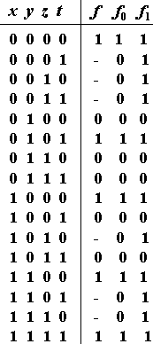
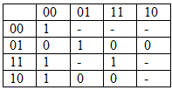
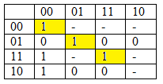
Алгоритм минимизации частично определенных функций классе ДНФ

Slide 13
Алгоритм минимизации частично определенных функций классе КНФ
x y z t | f f₀ f₁ ‾f h₀ h₁
0 0 0 0 0 0 0 1 0 0 1 0 0 0 1 1 0 1 0 0 0 1 0 1 0 1 1 0 0 1 1 1 1 0 0 0 1 0 0 1 1 0 1 0 1 0 1 1 1 1 0 0 1 1 0 1 1 1 1 0 1 1 1 1 | 1 1 1 0 0 0 - 0 1 - 0 1 - 0 1 - 0 1 - 0 1 - 0 1 0 0 0 1 1 1 1 1 1 0 0 0 0 0 0 1 1 1 0 0 0 1 1 1 1 1 1 0 0 0 0 0 0 1 1 1 - 0 1 - 0 1 0 0 0 1 1 1 1 1 1 0 0 0 - 0 1 - 0 1 - 0 1 - 0 1 1 1 1 0 0 0
0001
0010
0100
-------
0011
0110
1001
1010
-------
0111
1011
1101
1110

Slide 14
Алгоритм минимизации частично определенных функций классе КНФ
00-1
-011
001-
0-10
-010
01-0
-------
0-11
-011
011-
-110
10-1
101-
1-10
1-01
0001 +
0010 +
0100 +
-------
0011 +
0110 +
1001 +
1010 +
-------
0111 +
1011 +
1101 +
1110 +

Slide 15
Алгоритм минимизации частично определенных функций классе КНФ
00-1 +
-011 +
001- +
0-10 +
-010 +
01-0
-------
0-11 +
-011 +
011- +
-110 +
10-1 +
101- +
1-10 +
1-01
0001 +
0010 +
0100 +
-------
0011 +
0110 +
1001 +
1010 +
-------
0111 +
1011 +
1101 +
1110 +
-0-1
0-1-
-01-
--10
-0-1
0-1-
-01-
--10
01-0
1-01

Slide 16
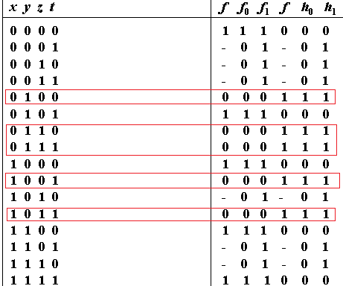
Алгоритм минимизации частично определенных функций классе КНФ
-0-1
0-1-
-01-
--10
01-0
1-01

Slide 17
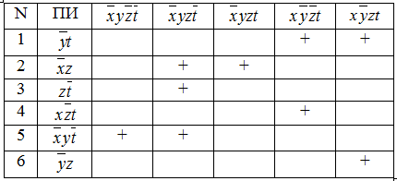
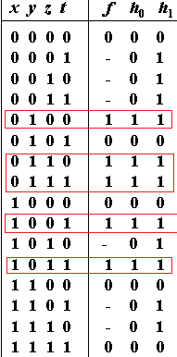

Алгоритм минимизации частично определенных функций классе КНФ
-0-1
0-1-
-01-
--10
01-0
1-01

Slide 18

Алгоритм минимизации частично определенных функций классе КНФ

Slide 19
Алгоритм минимизации частично определенных функций классе КНФ
-минимальное доопределение функции f в классе КНФ

Slide 20
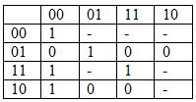
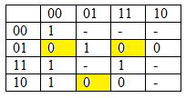
Алгоритм минимизации частично определенных функций классе КНФ

Slide 21
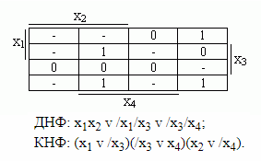

Slide 22
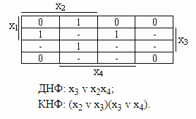

Slide 23
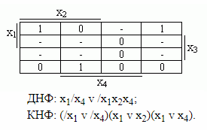

Slide 24
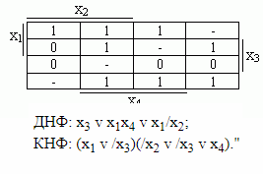

Slide 25
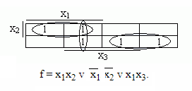

Slide 26
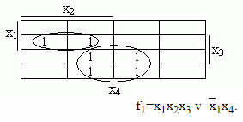

Slide 27
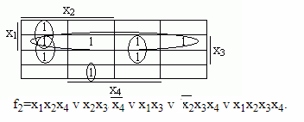

Slide 28
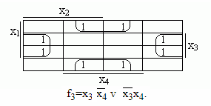

Slide 29
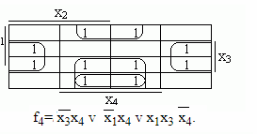

Slide 30
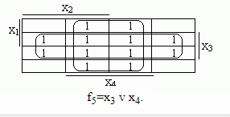

Slide 31
